Slide 1
Непараметрическая корреляция.

Slide 2
Если условия применения параметрических критериев не выполнены, необходимо воспользоваться непараметрическими критериями. Условия могут быть не выполнены, если закон распределения переменных не удается аппроксимировать нормальным законом либо из-за малого объема выборки, либо из-за свойств переменной.
Альтернативой коэффициента корреляции Пирсона в непараметрической статистике являются коэффициенты Спирмена, тау Кендалла и Гамма. Возможность применения перечисленных коэффициентов связана со шкалой, в которой измерены признаки объектов.
Коэффициент Спирмена рекомендуется использовать, если переменные – количественные (закон распределения которых не известен или не является нормальным) и (или) категориальные (порядковые).

Slide 3
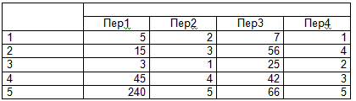


Коэффициент корреляции Спирмена еще называют коэффициентом ранговой, т.е. порядковой корреляции. Идея его вычисления проста – значения переменных упорядочиваются, посредством присвоения им ранга и далее вычисляется для рангов коэффициент корреляции Пирсона. Недостаток – потеря существенной информации о числовых величинах! Пример: надо вычислить коэффициент Спирмена для переменных Пер1 и Пер3. Если перевести их в порядковую шкалу, присвоив им ранги, то получим переменные Пер2 и Пер4. Коэффициенты корреляции Спирмена между Пер1 и Пер3 равны коэффициенту корреляции Пирсона между Пер2 и Пер4.

Slide 4
Коэффициент тау Кендалла рекомендуется использовать, если хотя бы одна переменная – категориальные (порядковая).
Коэффициент Гамма рекомендуется использовать, если переменные содержат много повторяющихся значений.
Рассмотрим процедуру вычисления коэффициентов корреляции на примере файла данных Auto, уже рассмотренного ранее. В файле приведены данные пробега пятнадцати автомобилей японского и европейского производства до и после капитального ремонта.
Необходимо определить, есть ли зависимость между производителями автомобилей и типом топлива; между производителями автомобилей, типом топлива и величинами Пробег1, Пробег2, Пробег3; между величинами Пробег1, Пробег2, Пробег3.

Slide 5
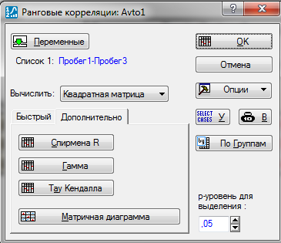
В верхнем меню Анализ выберем команду Непараметрическая статистика, откроется окно с меню команды. После выбора команды Корреляция Spearman, Kendall tau, gamma откроется окно диалога (рис.1). Щелкнем по кнопке Переменные и зададим имена анализируемых переменных одним списком: Пробег1 – Пробег3. Нажмем кнопку Спирмена R, результаты анализа появятся в виде таблицы (рис. 2).
Рис. 1

Slide 6
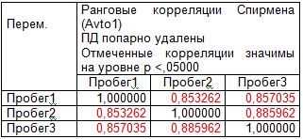
Из рис. 2 видно, что между переменными Пробег1, Пробег2, Пробег3 корреляция сильная и статистически значимая.
Рис. 2

Slide 7
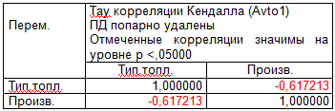
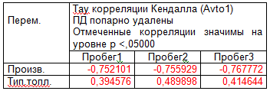
На рис. 3–4 приведены корреляции между переменными Тип. топл. и Произв.; Тип. топл., Произв. и переменными Пробег1, Пробег2 и Пробег3. Из результатов анализа следует, что существует статистически значимая сильная зависимость между типом топлива автомобиля и местом его производства (эта зависимость проявляется в том, что все автомобили с топливом G + P и большинство с топливом D произведены в Японии); существует статистически значимая сильная зависимость между местом производства автомобилей и пробегом до первой серьезной поломки, до капитального ремонта и после капитального ремонта; существует статистически значимая умеренная зависимость между типом топлива автомобилей и пробегом до первой серьезной поломки, до капитального ремонта и после капитального ремонта.
Рис. 3
Рис. 4

Slide 8
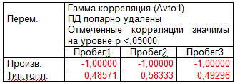
Так как переменные Тип топл. и Произв. содержат большое число повторяющихся значений, можно корреляции посчитать по критерию Гамма.
Рис. 5

Slide 9
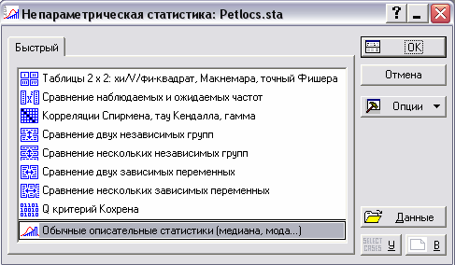
Для сравнения средних непараметрическими методами предусмотрено 4 модуля, которые следуют за модулем корреляционного анализа

Slide 10
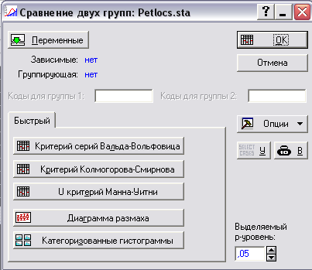
Если щелкнуть по команде Сравнение двух независимых групп, то откроется соответствующее окно с 3 методами анализа

Slide 11
Для сравнения средних в двух независимых группах данных используют критерии Wald – Wolfowoitz test (Вальда – Вольфовица), Kolmogorov – Smirnov test (Колмогорова – Смирнова), Mann – Whitney test (Манна – Уитни), являющиеся непараметрическими альтернативами t-критерия для двух независимых выборок и проверяет нулевую гипотезу, что две независимые выборки извлечены из двух популяций, которые могут отличаться не только средними но и формой распределения. Файл должен содержать группирующую переменную.
Критерий Wald – Wolfowoitz test упорядочивает наблюдения по возрастанию или убыванию признака и исследует распределение серий (серией называется цепочка значений признака, соответствующих одной группе и примыкающих друг к другу в вариационном ряду) признака, относящихся к одной и той же группе. Если верна нулевая гипотеза, то число и длина серий, относящихся к одной и той же группе, будут более или менее случайными.
Критерий Mann – Whitney test основан на подсчете общего числа наблюдений, для которых значения признака в одной выборке превосходят значения признака в другой выборке. Этот критерий – наиболее мощная непараметрическая альтернатива t-критерию, а в некоторых случаях он имеет даже большую мощность, чем t-критерий.
Критерий Kolmogorov – Smirnov test основан на сравнении эмпирических функций распределения двух выборок, поэтому он чувствителен к различию форм распределений двух выборок (например, асимметрия, эксцесс).

Slide 12
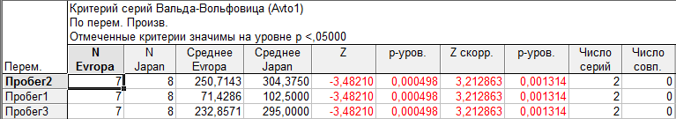
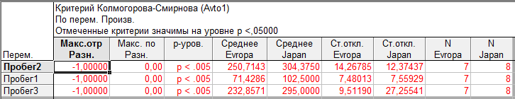
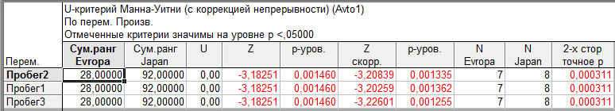
Во всех случаях р-уров. критериев <0,05, следовательно отличие пробегов в группах европейских и японских автомобилей статистически значимо. Для того чтобы определить где больше/меньше следует воспользоваться таблицами критериев Вальда – Вольфовица и Колмогорова – Смирнова, в которых отображены средние значения

Slide 13
Для сравнения средних в более чем двух независимых группах применяют критерии Kruskal – Wallis test (Краскела – Уоллиса) и Median test (медианный тест), которые являются непараметрическими альтернативами однофакторного дисперсионного анализа. Файл должен содержать группирующую переменную.
Критерий Kruskal – Wallis test основан на рангах и проверяет гипотезу, имеют ли сравниваемые выборки одно и тоже распределение или же распределения с одинаковыми медианами.
В критерии Median test подсчитывается число наблюдений каждой группы, которые попадают правее или левее общей медианы выборок. При справедливости нулевой гипотезы – все группы извлечены из популяций с равными медианами, ожидается, что примерно половина всех наблюдений попадает левее (правее) общей медианы.

Slide 14
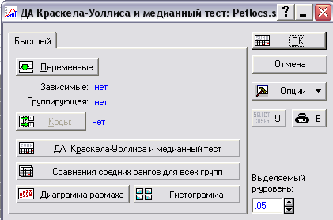
Проверим, есть ли различие в пробегах автомобилей в зависимости от типа топлива. Так как сравниваются группы (более двух) различных автомобилей, необходимо использовать критерии сравнения средних для независимых групп. В окне Непараметрическая статистика выберем процедуру Сравнение нескольких независимых групп, откроется окно критериев Краскела – Уоллиса и медианного теста. Укажем имена переменных: группирующая – Тип. топл.; зависимая – Пробег2. Из таблиц следует, что верна гипотеза о равенстве средних в трех группах (уровни значимости критериев р больше, чем 0,05).

Slide 15
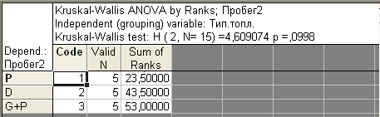
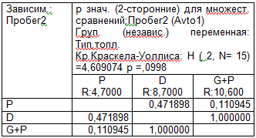
В первых 2 таблицах приведены таблицы критериев Краскела-Уоллиса и медианного теста. Уровни значимости р в обеих таблицах >0,05, поэтому выполняется гипотеза о равенстве средних в 3 группах по типу топлива. В третьей таблице приведены результаты парного сравнения между группами – также верна гипотеза о равенстве средних

Slide 16
Для сравнения средних в двух зависимых выборках (повторные измерения) используют критерии знаков и критерий Вилкоксона, которые являются непараметрической альтернативой t-критерия сравнения средних в двух зависимых выборках. Критерий знаков основан на подсчете количества положительных разностей между значениями переменных до и после повторных измерений. Для применения этого критерия требуются очень слабые предположения, например об однозначной определенности медианы разностей.
Критерий Вилкоксона основан на ранжировании значений рассматриваемого признака. Подсчитывается сумма рангов значений второй выборки в общем вариационном ряду двух выборок. Требования к применимости этого критерия более строгие, чем для критерия знаков. Но если эти требования выполнены, то критерий Вилкоксона имеет большую мощность, чем критерий знаков.

Slide 17
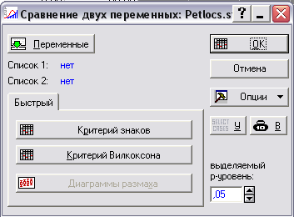
Для того чтобы определить, в каких группах средние неравны, воспользуемся критериями знаков и Вилкоксона. Для этого в окне Непараметрическая статистика выберем процедуру Сравнение двух зависимых переменных
Предположим, что все пробеги повторные измерения
В открывшемся окне после выбора имен переменных последовательно нажмем кнопки с названиями критериев. На следующем слайде приведены таблицы с результатами парного сравнения средних по критерию знаков.

Slide 18
Так как во всех таблицах p меньше 0,05, можно утверждать, что при парном сравнении средних в предположении, что все 3 пробега повторные измерения одной и той же величины, верна альтернативная гипотеза о неравенстве средних, причем среднее Пробег2 статистически значимо больше среднего Пробег3, которое статистически значимо больше среднего Пробег1.

Slide 19
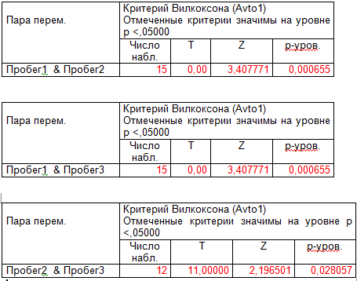
Аналогичный результат получен критерием Вилкоксона. Между всем переменными отличие средних статистически значимо

Slide 20
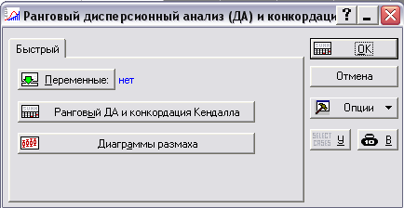
Для сравнения средних в более чем двух зависимых группах используют критерий Friedman ANOVA test (Фридмана), который является непараметрической альтернативой однофакторному дисперсионному анализу с повторными измерениями.

Slide 21
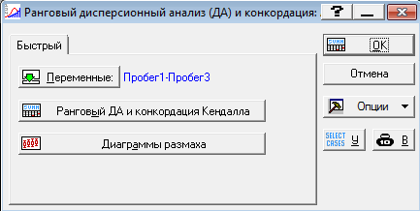
Проверим равенство средних пробега европейских и японских автомобилей до первого ремонта, до капитального ремонта и после капитального ремонта до очередной поломки двигателя. Так как число групп – более двух и группы зависимые (рассматриваются повторные пробеги одних и тех же автомобилей), в окне Непараметрическая статистика выберите команду Сравнение нескольких зависимых переменных, откроется рабочее окно Ранговый дисперсионный анализ

Slide 22
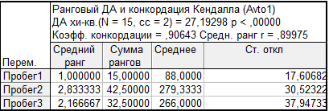
После ввода имен анализируемых переменных щелкните кнопкой OK, появится таблица с результатами анализа (рис.9). Так как уровень значимости критерия p значительно меньше 0,05 (p < 0,000), верна альтернативная гипотеза о неравенстве средних в трех группах. Чтобы выяснить между какими переменными отличие средних статистически значимо следует воспользоваться критерием знаков, либо критерием Вилкоксона

